Slide 1
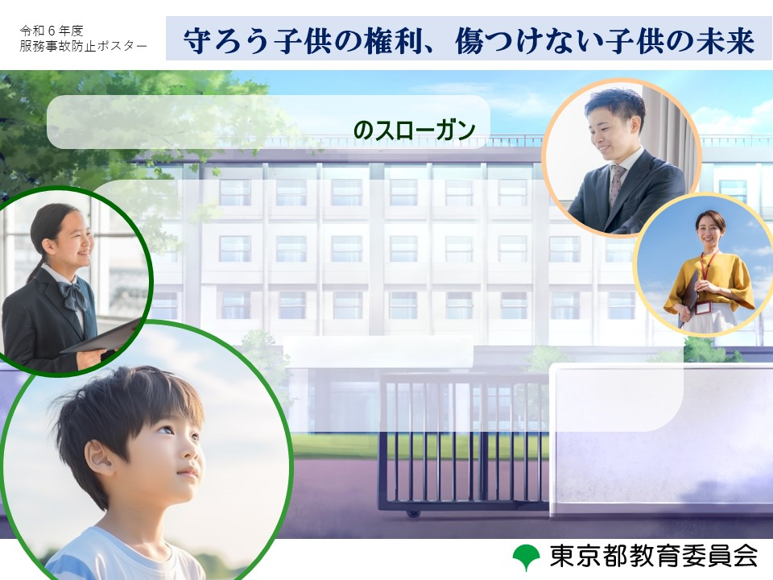
墨田区立小梅小学校
一人一人に寄り添い
みんなが安心して
過ごせる学校
小梅小学校

